Slide 1
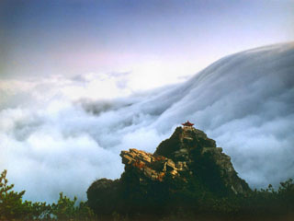
10、庐山的云雾
凤凰语文课件大赛征集作品
作品介绍
进入

Slide 2
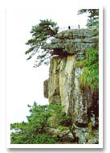
庐 山 的 云 雾
图片欣赏
课文学习
相关资料
实践作业
庐 山

Slide 3

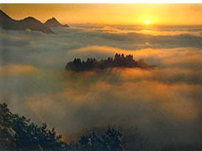
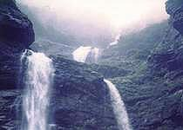
图片欣赏
三叠泉
云海

Slide 4
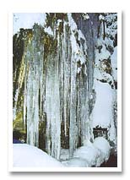
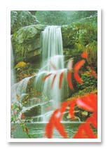
图片欣赏
黄龙潭冰瀑
碧龙潭瀑布

Slide 5
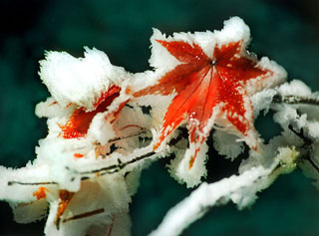
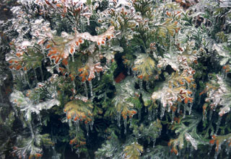
图片欣赏
雾 凇
雨 凇

Slide 6


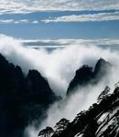
图片欣赏
云海
瀑布云
云海
夕照

Slide 7
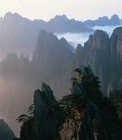
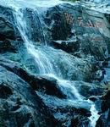
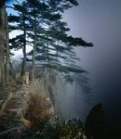
庐山的景色十分秀丽。那里有高峰、有幽谷、有瀑布、有溪流。尤其是变幻无常的云雾，更给它增添了几分神秘的色彩。在山上游览，似乎随手就能摸到飘来的云雾；漫步山道，常常会有一种腾云驾雾、飘飘欲仙的感觉。

Slide 8
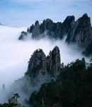
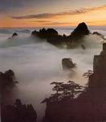
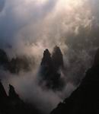
庐山的云雾千姿百态。那些笼罩在山头的云雾，像是戴在山顶上的白色绒帽；那些缠绕在半山的云雾，又像是系在山腰间的一条条玉带。云雾弥漫山谷，它是茫茫的大海；云雾遮挡山峰，它又是巨大的天幕。

Slide 9
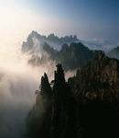
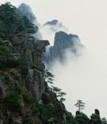
庐山的云雾瞬息万变。眼前的云雾，刚刚还是随风飘荡的一缕轻烟，转眼间就变成了一泻千里的九天银河；明明是一匹四蹄生风的白马，还没等你完全看清楚，它又变成了漂浮在北冰洋上的一座冰山……

Slide 10
云遮雾罩的庐山，真令人流连忘返。

Slide 11
相关资料
庐山概况
诗词品读
学生习作

Slide 12

庐山概况
庐山，又称匡山或匡庐，隶属于江西省九江市。传说殷周时期有匡氏兄弟七人结庐隐居于此，后成仙而去，其所居之庐幻化为山，故而得名。它位于九江市南36公里处，北靠长江，南傍鄱阳湖。南北长约25公里，东西宽约20公里。大部分山峰在海拔1000米以上，主峰汉阳峰海拔1474米。
庐山险峻与秀丽刚柔相济，素以“雄、奇、险、秀”闻名于世。山中云雾缭绕，多飞泉瀑布和奇洞怪石，名胜古迹遍布，夏天气候凉爽宜人，是我国著名的旅游风景区和避暑疗养胜地，于1996年被列入“世界自然与文化遗产名录”。

Slide 13
诗词品读
《望庐山瀑布》（唐·李白）
日照香炉生紫烟，遥看瀑布挂前川。
飞流直下三千尺，疑是银河落九天。
《题西林壁》（宋·苏轼）
横看成岭侧成峰，远近高低各不同。
不识庐山真面目，只缘身在此山中。

Slide 14
学生习作
庐山的云雾（节选）作者：王蕾
忽然，人群中发出“起雾了，起雾了”的喊声。我举目望去，只见云雾从山底悄悄地漫了上来，一朵朵如锦似絮，织成了一层薄薄的轻纱，遮住了天，铺满了地，围绕着山，盖住了水，眼前的一切都只显露出一片灰蒙蒙的轮廊。云雾越积越厚，汇成了一片云海，庐山成了茫茫雾海中的一座浮岛。忽聚忽散的云，时而像奔腾的骏马，时而像放牧的羊群，时而像飞腾的蛟龙……真是千姿百态，变化多端，这就是庐山有名的云海奇观。那云雾似海洋一般无边无际，游人们在云雾中融入化出，仿佛置身于仙境之中。啊！多么壮观的庐山云海。

Slide 15
实践作业：
当小导游——
请你仿照文中二、三小节的结构，为同学们和老师简单介绍家乡的一处风景名胜。

Slide 16
愿同学们在学习课文之后都有收获！
设计、制作：江苏省连云港市解放路小学 陈静
作品介绍

Slide 17
作品介绍：
自做课件《庐山的云雾》主要用于学习课文，欣赏优美图片，拓展知识，起到辅助教学的作用。
课文描绘的庐山云雾秀丽多姿、神奇多变的景观，可以利用欣赏图片产生直观感受，形象地理解课文。
课件里的庐山概况、诗词品读、学生习作、实践作业，都是为补充课文，拓展知识服务的。

